Slide 1
Aprendizajes integrales basados en Centros de Interés
Propuesta pedagógica para la democratización de la escuela y la trasformación de la sociedad.

Slide 2
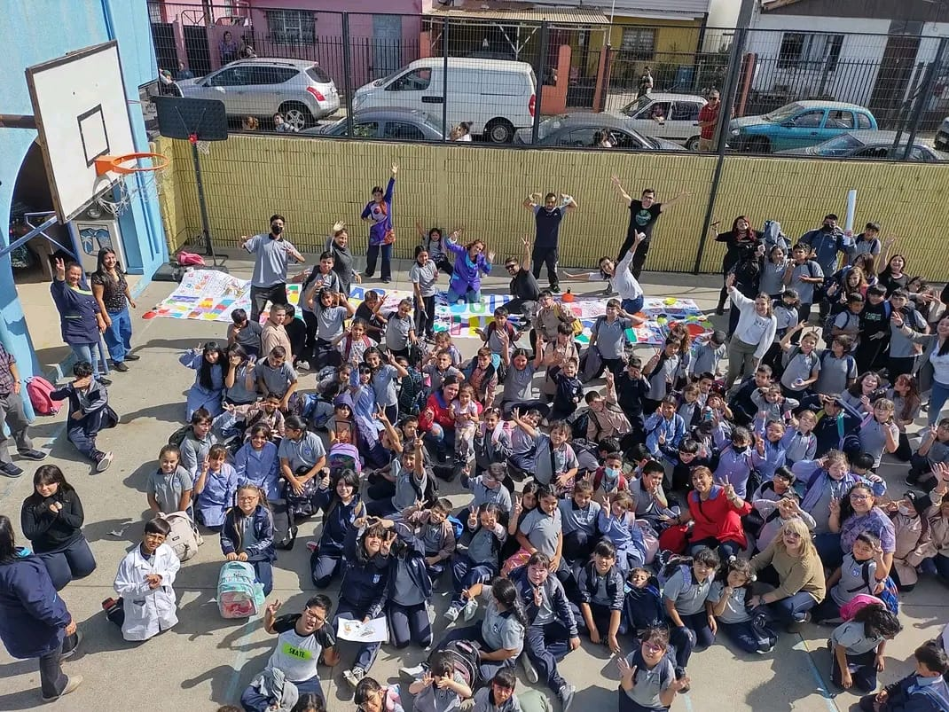
Caracterización
🏫 Establecimiento: Escuela Jorge Alessandri Rodríguez
Comuna: Valparaíso
👥 Matrícula: 213 estudiantes
Sello Institucional:
Escuela Afectiva para el desarrollo integral del ser humano
Propuesta pedagógica institucional: Aprendizajes Integrales basados en Centros de Interés

Slide 3
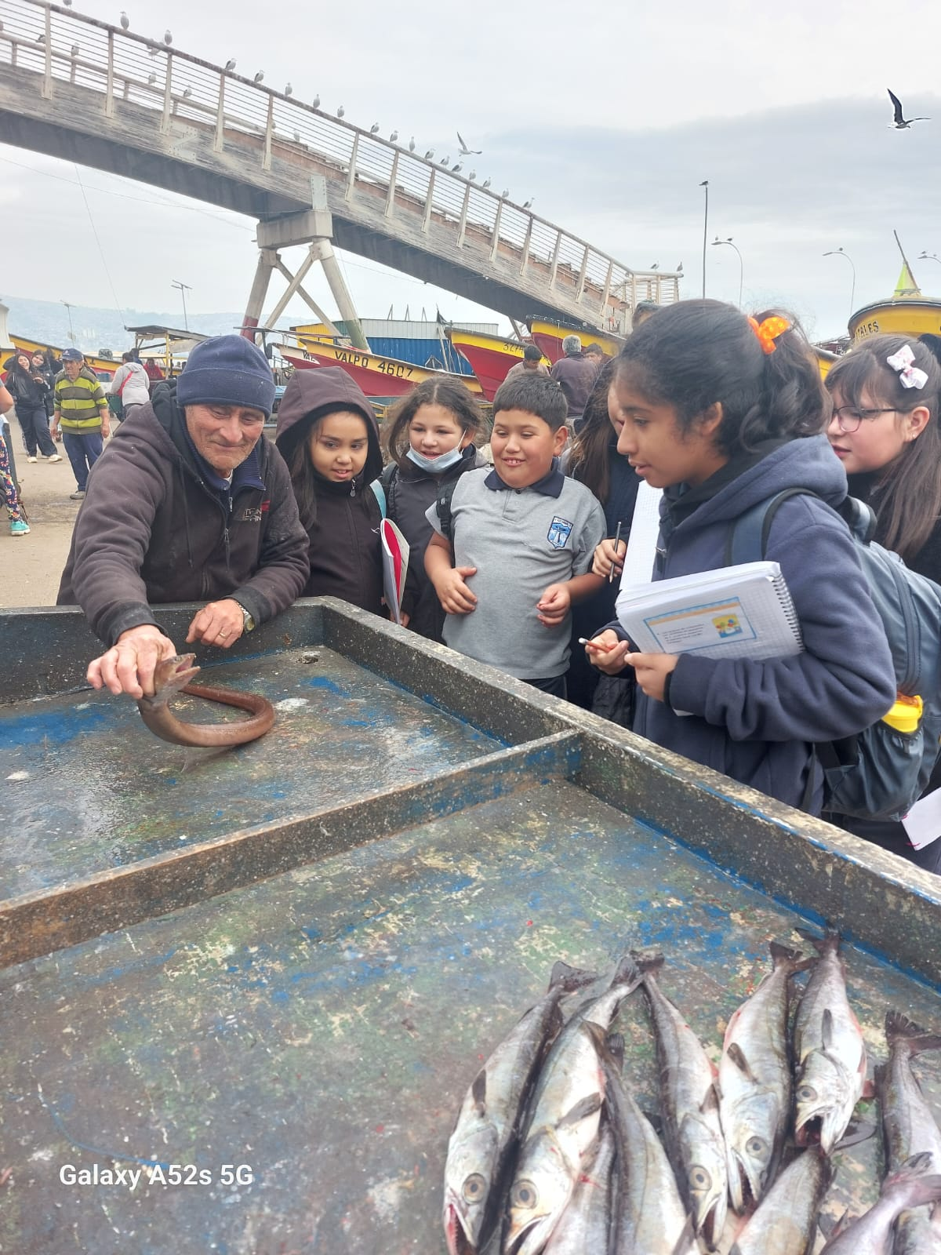
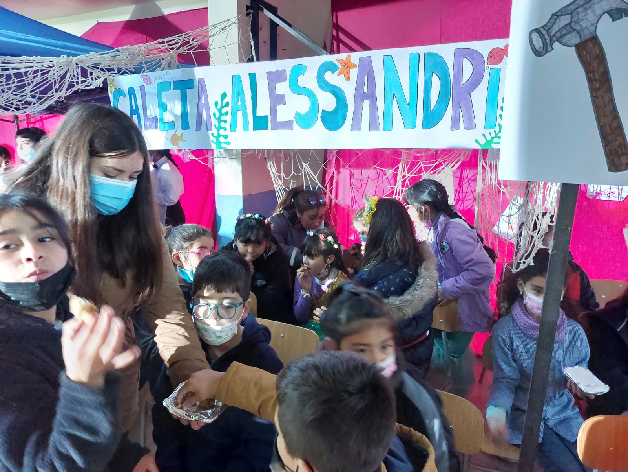
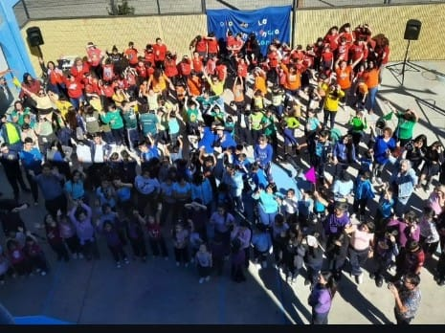
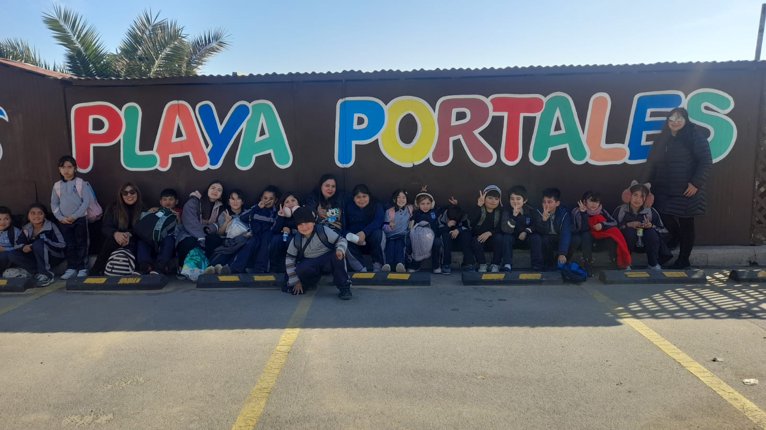
¿Cuál es la necesidad que buscan resolver?
1
2
3
4
Experiencias de aprendizaje contextualizadas y situadas
Promover el desarrollo de pensamiento crítico y divergente
Diversificación de los procesos de aprendizaje y promoción de trayectorias escolares exitosas
Valoración del Mar como eje articulador de la identidad porteña

Slide 4
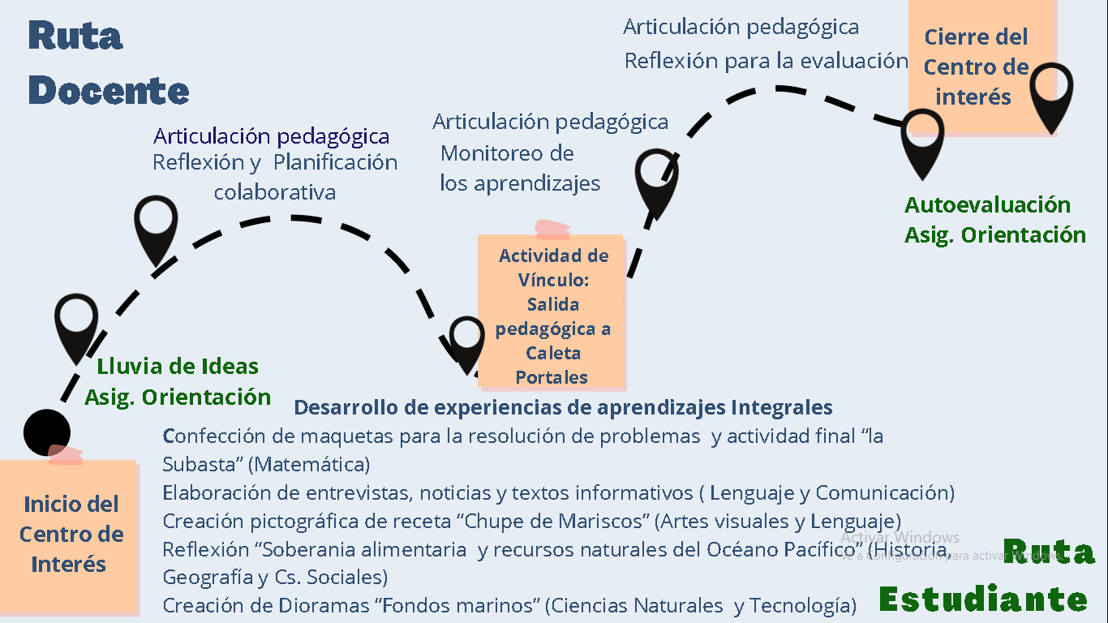
¿Cuál es la innovación educativa implementada?

Slide 5
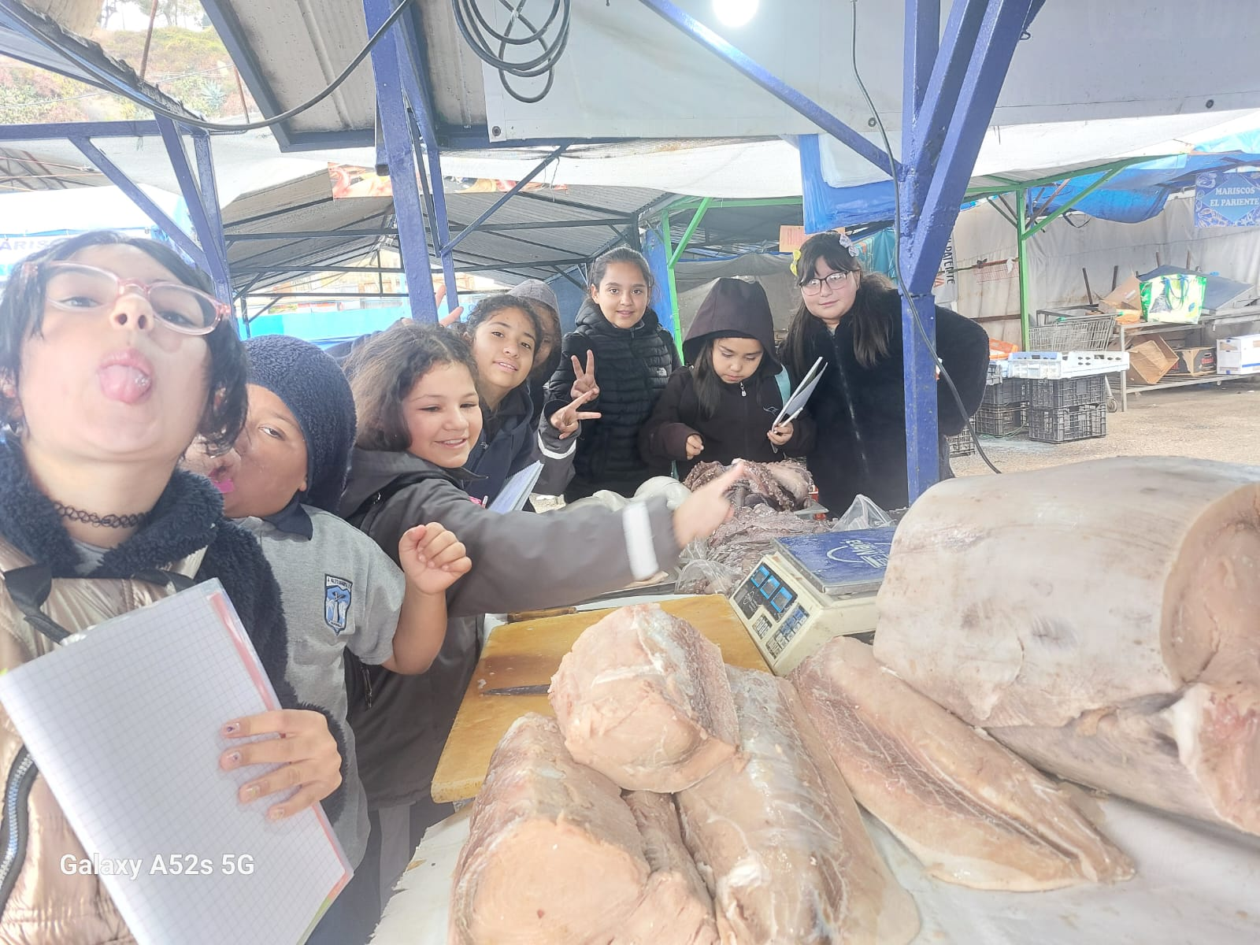
¿Quiénes participan en el proyecto?
Estudiantes
Equipos de Aula
Familia
LOGO

Slide 6
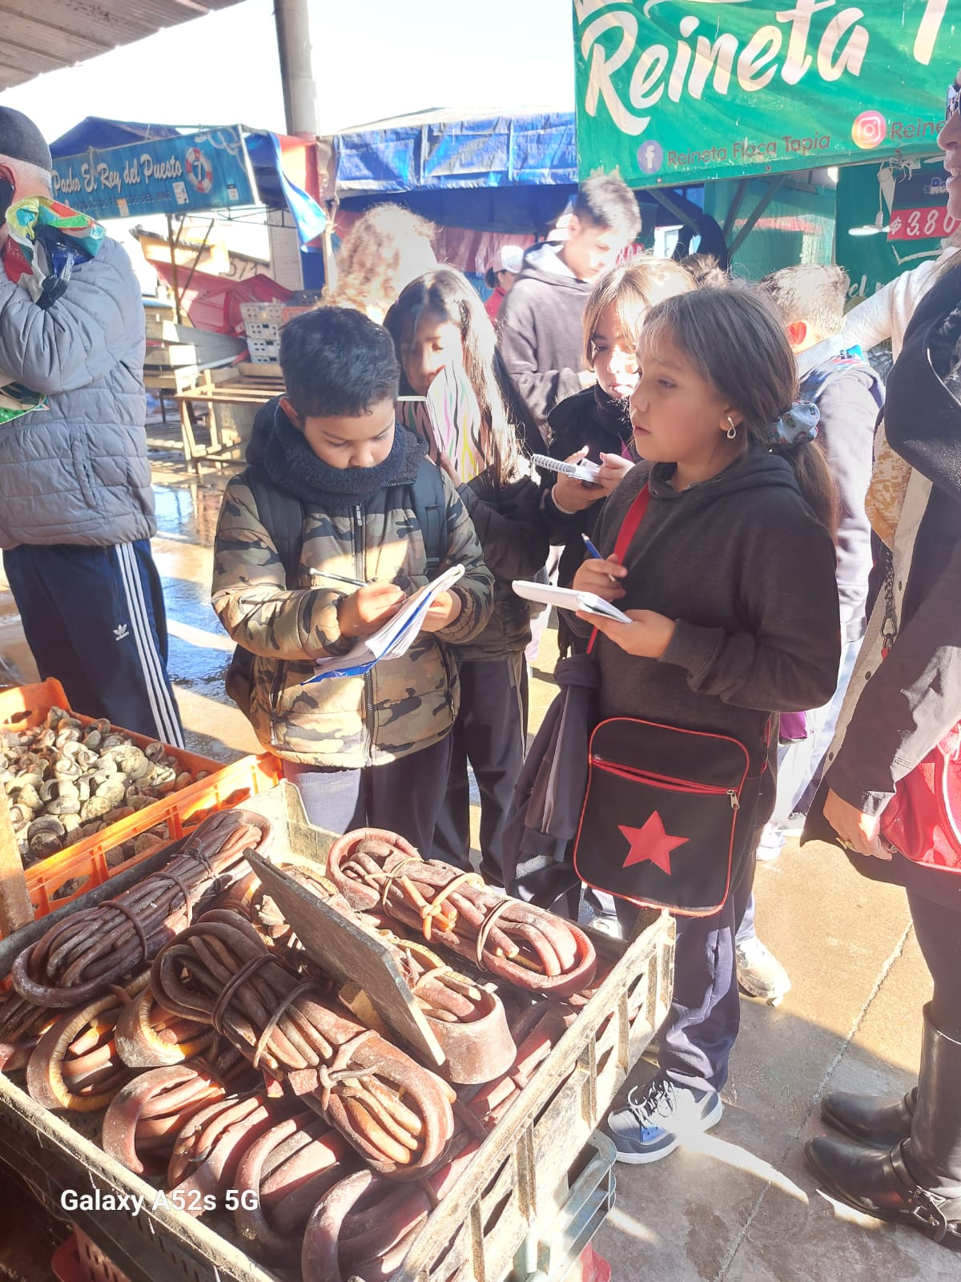
¿Cuál es el rol de las y los estudiantes en el proyecto?
1
Activos/as en la propuesta al inicio del centro de interés (lluvia de ideas)
Protagonistas en las diversas experiencia de aprendizaje del Centro de interés
2
3
Protagonistas en el proceso de evaluación
(rubrica de autoevaluación del proceso) .

Slide 7
¿Cuáles fueron los principales desafíos que se presentaron en las diversas etapas del proyecto?
Creación de planificación articuladas, que permitieran la correcta vinculación entre asignaturas y OA del curriculum.
Diseñar y planificar experiencias de aprendizaje atractivas y motivantes que incorporen los intereses de las y los estudiantes
Responder a la diversidad presente en el Aula, es decir, planificar para ofrecer experiencias pedagógicas que propendan a la construcción de aprendizajes significativos, situados y contextualizados para todos y todas .
Recursos para la realización de las experiencias pedagógicas diseñadas
Autogestión de recursos como transporte, materiales, etc.

Slide 8
¿Cuáles han sido los resultados?
Aprendizajes integrales
Desarrollo de habilidades
Asistencia escolar y sentido de pertenencia
Trabajo colaborativo Docente
Las y los estudiantes logran alcanzar los objetivos de aprendizaje propuestos en las asignaturas que integran la planificación articulada del mes. .
los estudiantes logran el desarrollo de habilidades superiores, como la creación, el pensamiento crítico y divergente., la aplicación de conocimientos .
Mayor motivación hacia el aprendizaje impactando positivamente en la asistencia escolar,
Se fortalece el trabajo en equipo, la sana convivencia escolar y el sentido de pertenencia
Fortalecimiento del trabajo colaborativo entre docentes : las instancias semanales de articulación pedagógica permiten desarrollar este ámbito profesional.
Junto con ello se fortalecen los equipos de Aula.

Slide 9
¿Cuáles son las proyecciones o próximos pasos?
1
Diseñar nuevas experiencias pedagógicas que permitan potenciar de manera más amplia el desarrollo integral de nuestros/as estudiantes
2
Ampliar la participación de las familias en las experiencias diseñadas, incorporando nuevos espacios de participación dentro del Centro de Interés .
3
Avanzar en la construcción de procesos evaluativos coherentes a los diversos procesos y aprendizajes que se desarrollan dentro del Centro de Interés.
LOGO

Slide 10
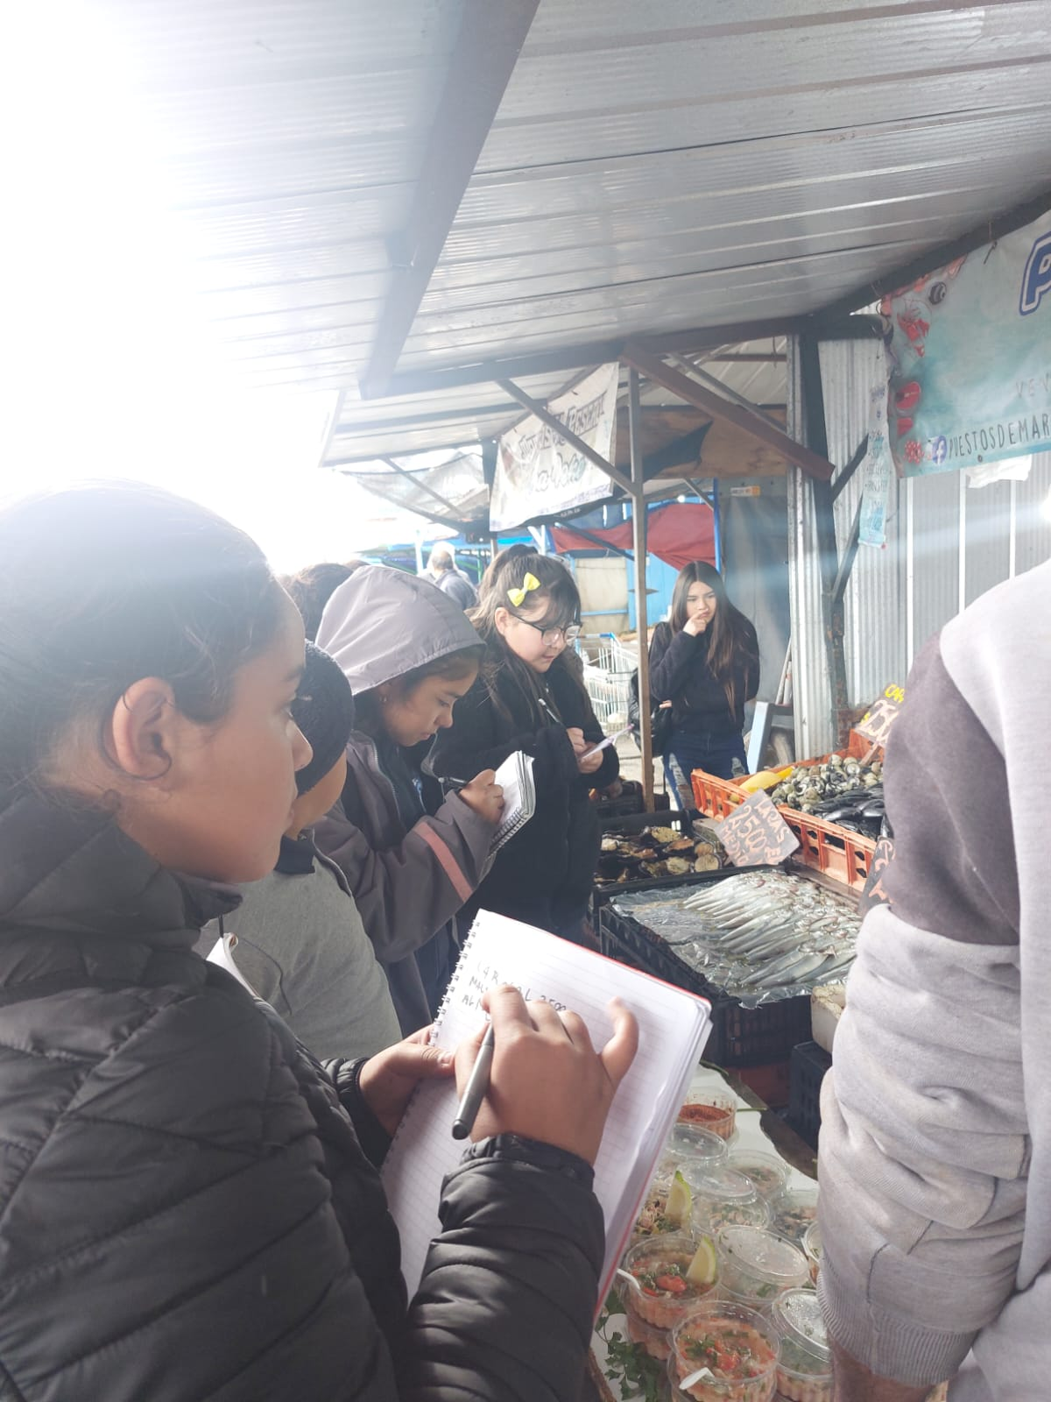
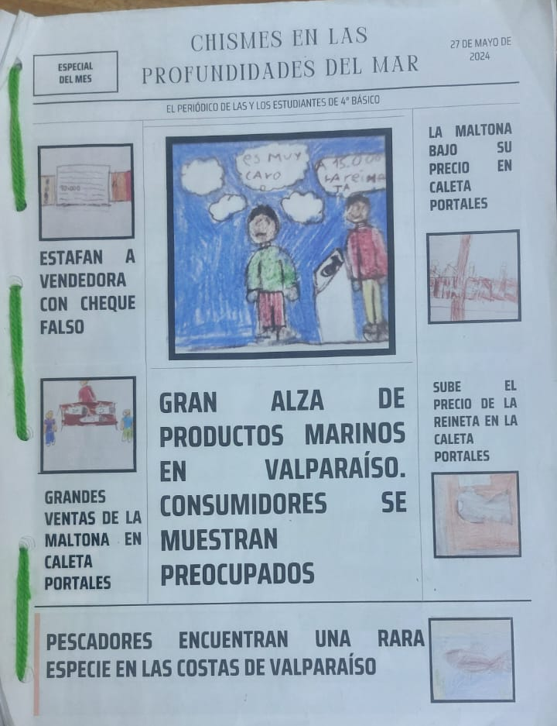
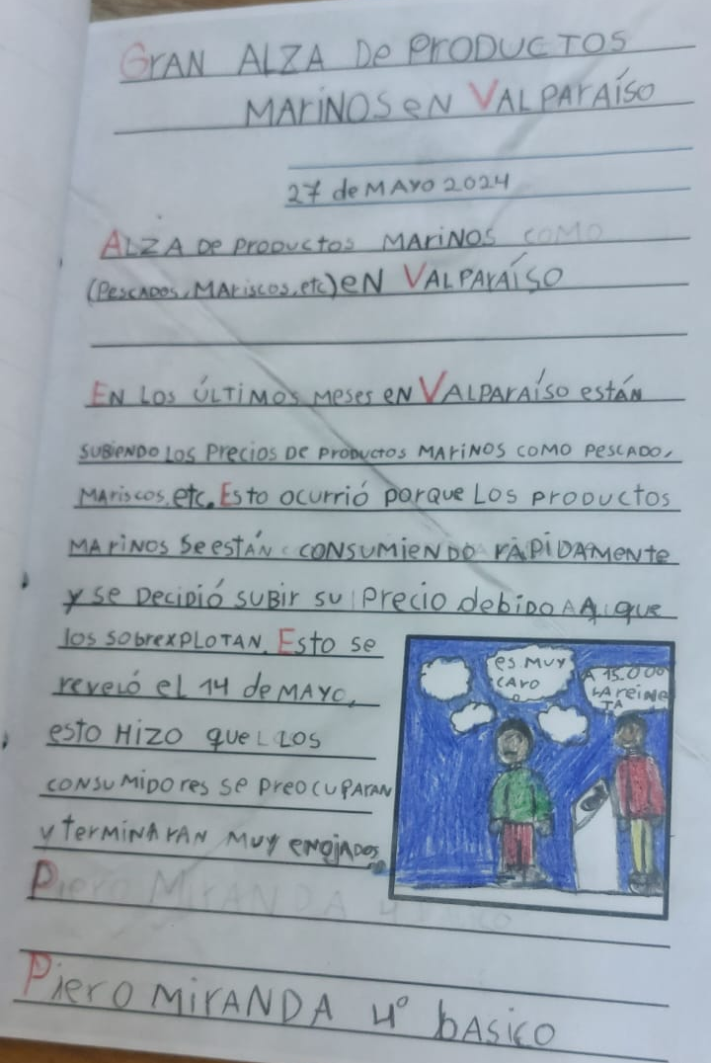
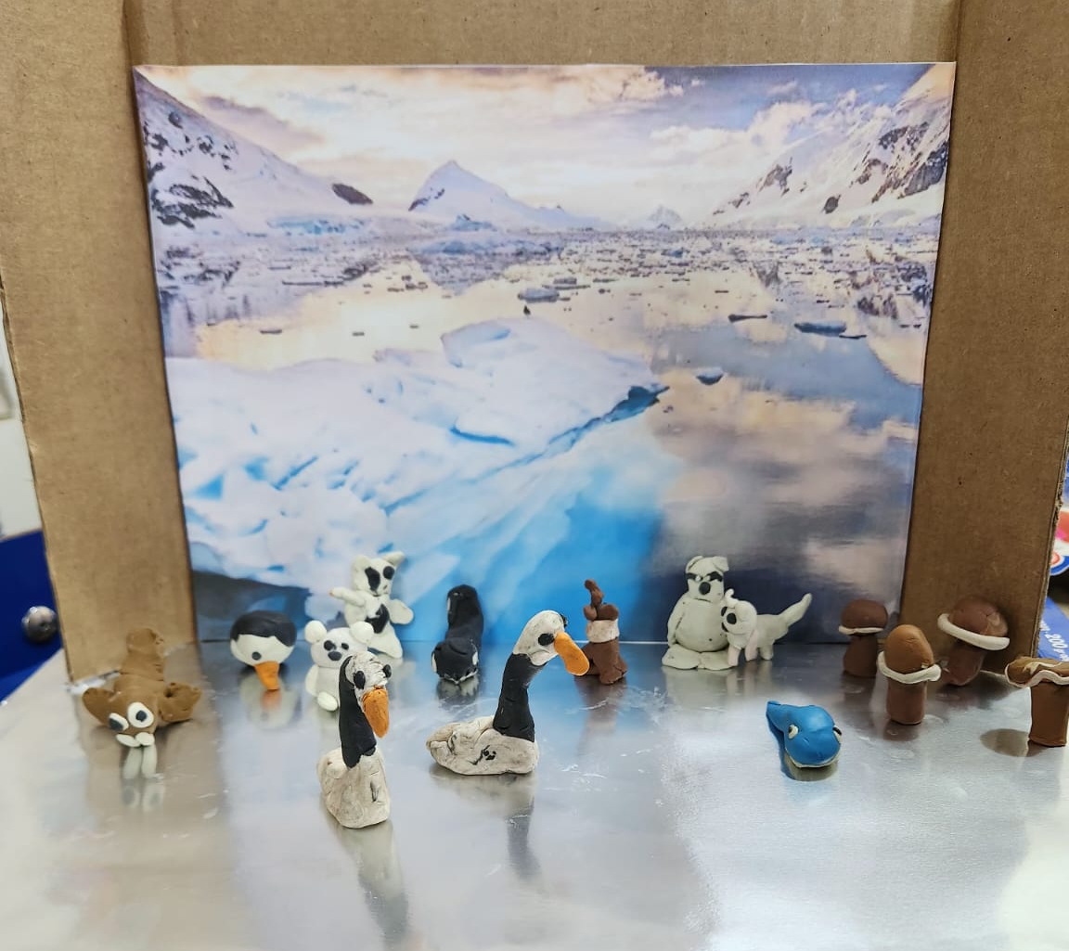
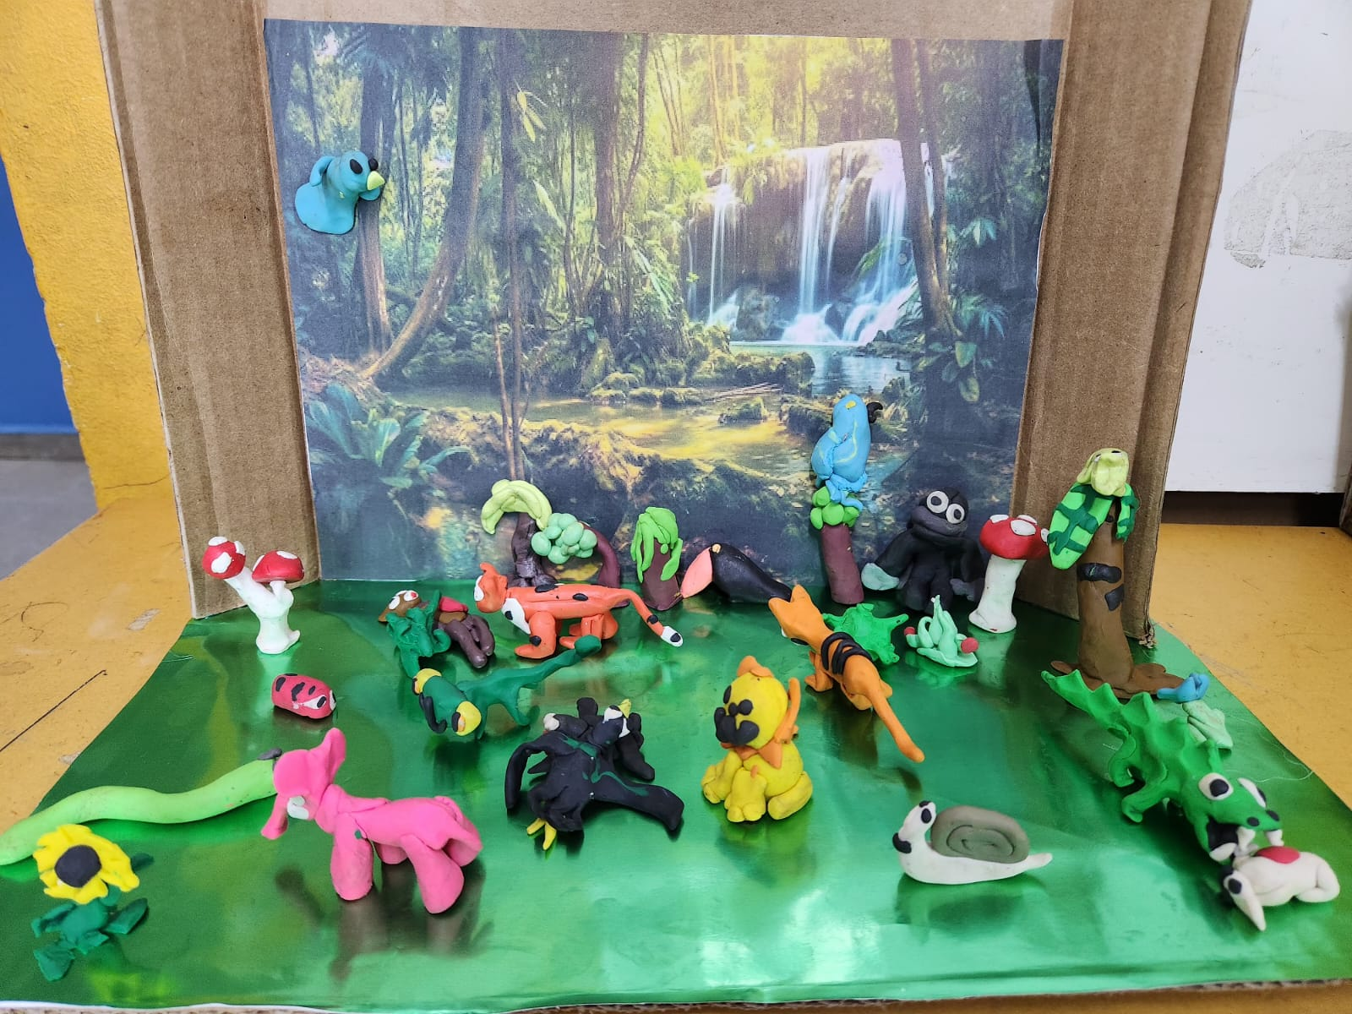
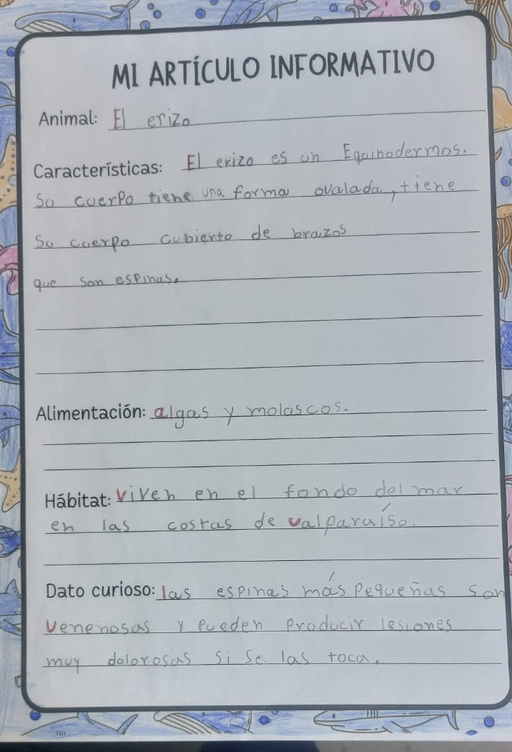
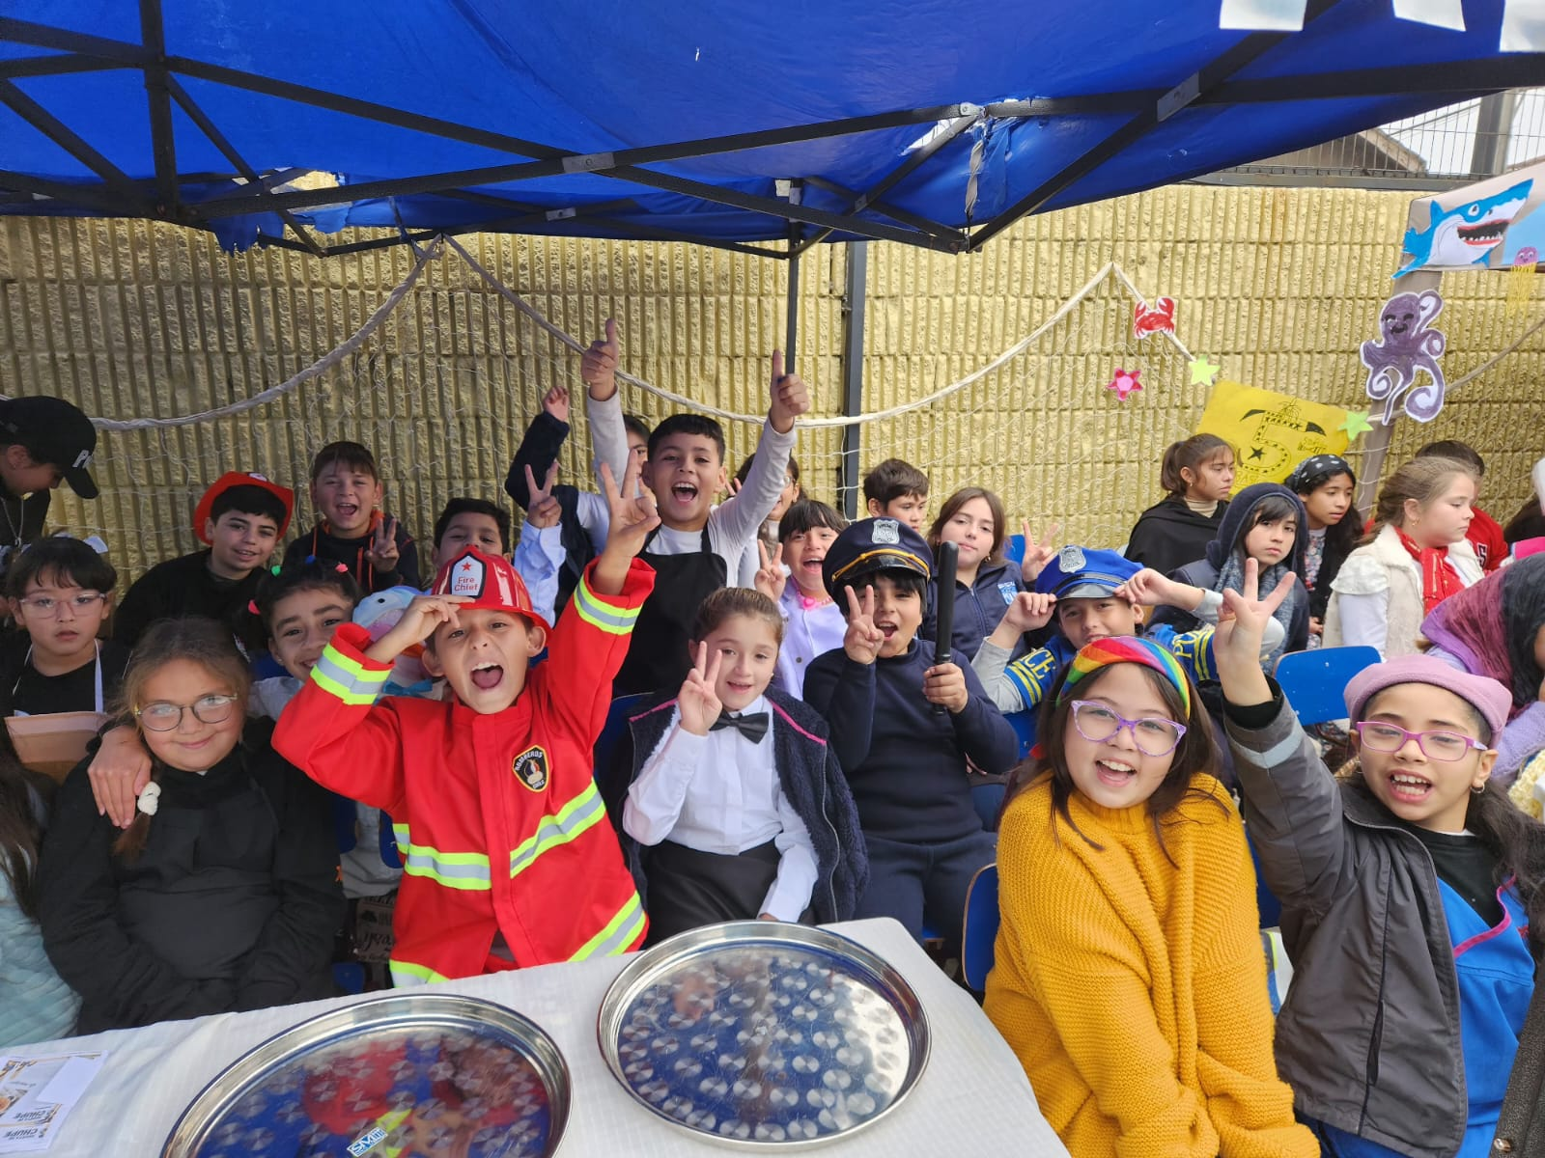
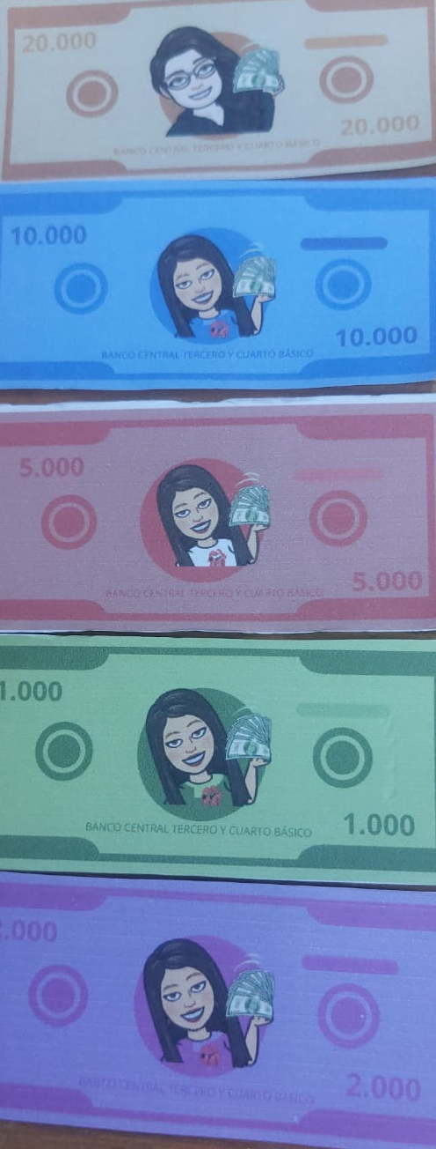
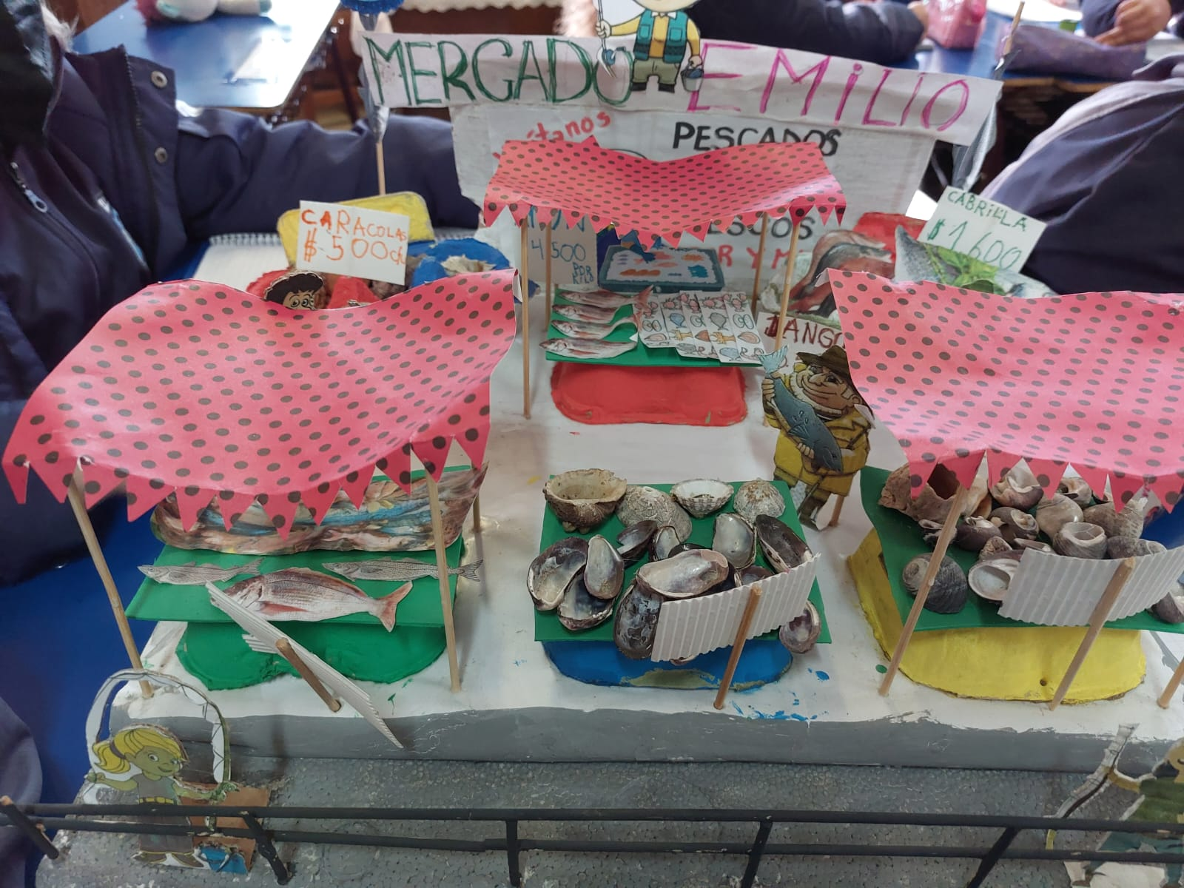
Algunos
Registros

Slide 11
Datos de contacto del establecimiento
Ingrid Altamirano Campos
LOGO
+56 9 52137367
Ingrid.altamirano@slepvalparaiso.cl
Convivenciajar
Escuela Jorge Alessandri Valparaíso

Slide 12
centrodeinnovacionmineduc
InnovaMineduc
CentrodeInnovacionMineduc
CentrodeInnovacionMineduc
Te invitamos a ser parte de nuestras Redes Sociales:
Visítanos en nuestro Sitio Web

